Slide 1
CURSO DE QUALIFICAÇÃO
PROGRAMADOR FULL STACK - TURMA 17
PFS-UC9 - CODIFICAÇÃO PARA FRONT-END - TURMA 17
Professor: Luiz Carlos Machi Lozano
CARD 09 - SA1 - ENCONTRO REMOTO 2:
Apresentação dos 3 protótipos: desktop, mobile e tablet
Aluno: José Kelmonny Lins Xavier

Slide 2

PROGRAMADOR FULL STACK - TURMA 17
PFS-UC9 - CODIFICAÇÃO PARA FRONT-END
Os lay-outs foram desenvolvidos através da ferramenta Figma , e podem ser visualizados em:
SENAI - BEAR-GAMES - DESKTOP - ALTA-FIDELIDADE
SENAI - BEAR-GAMES - TABLET - ALTA-FIDELIDADE
SENAI - BEAR-GAMES - SMARTPHONE - ALTA-FIDELIDADE

Slide 3
PROGRAMADOR FULL STACK - TURMA 17
PFS-UC9 - CODIFICAÇÃO PARA FRONT-END
O lay-out foi concebido com base nas necessidades relatadas pelo cliente no briefing:
atrair clientes com apresentação de temas ligados ao mundo gamer
criar serviço de e-commerce de produtos gamer com fotos do portfólio de produtos
apresentar o diferencial do vendedor (por ser gammer disponibilizar a gravação de suas lives streams e ou gravações de jogos e dicas)
utilizar comunicação direta e objetiva: sem gírias
utilizar cores conforme padrão definido (preferência ao branco e destaques nas cores pretas e vermelho)
disponibilizar informações de contato e redes sociais interligadas ao site

Slide 4
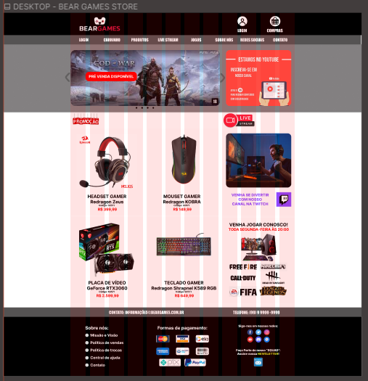
PROGRAMADOR FULL STACK - TURMA 17
PFS-UC9 - CODIFICAÇÃO PARA FRONT-END
PROTÓTIPO PARA DESKTOP

Slide 5
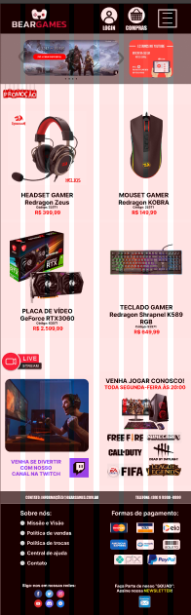
PROGRAMADOR FULL STACK - TURMA 17
PFS-UC9 - CODIFICAÇÃO PARA FRONT-END
PROTÓTIPO PARA TABLET

Slide 6

PROGRAMADOR FULL STACK - TURMA 17
PFS-UC9 - CODIFICAÇÃO PARA FRONT-END
PROTÓTIPO PARA SMARTPHONE

Slide 7
PROGRAMADOR FULL STACK - TURMA 17
PFS-UC9 - CODIFICAÇÃO PARA FRONT-END
COMPARATIVO DE PROTÓTIPOS:
DESKTOP TABLET SMARTPHONE

Slide 8
PROGRAMADOR FULL STACK - TURMA 17
PFS-UC9 - CODIFICAÇÃO PARA FRONT-END
O site terá usubilidade, porque apresenta-se intuitivo e funcional (bastante visual), de simples construção e portanto de fácil “carregamento”. Além disso, as informações foram colocados de modo a ficar fácil encontrar produtos e “streams”. Os três formatos garantem que o site seja responsivo e se adapte aos diferentes tipos de tela.
A principal dificuldade na elaboração dos lay-out foi o desconhecimento da ferramenta para confecção do design (Figma), porém o seu uso acaba se tornando bastante intuitivo conforme a prática sobre a mesma.
Torna-se bastante prática a elaboração dos lay-outs para Tablet e Smartphone, após a elaboração para o Desktop: basta copiar e redimensionar/reposicionar o conteúdo nos outros lay-outs.
Ter um esboço bem elaborado, é chave para elaboração facilitada dos lay-outs de alta fidelidade.

